Slide 1

VY_32_INOVACE_11- Borovice lesní
Přírodověda - 4. ročník
Miloslava Bucharová, Základní škola a Mateřská škola Jivina
Vytvořeno v rámci v projektu „EU peníze školám“
OP VK oblast podpory 1.4 s názvem Zlepšení podmínek pro vzdělávání na základních školách

Slide 2
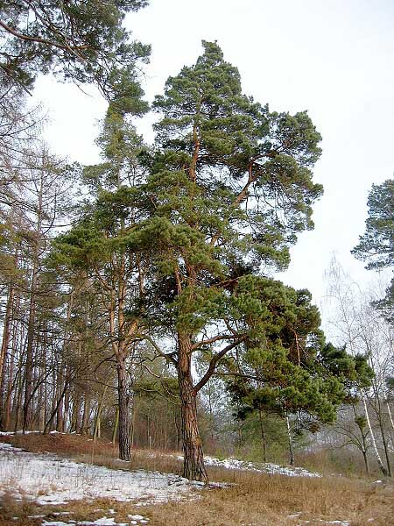
borovice lesní

Slide 3
Jak se nazývají lesy složené jen z borovic?
Bory

Slide 4
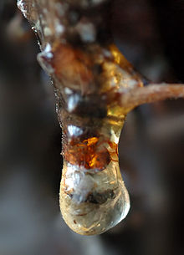
neopadavý jehličnatý strom
nenáročná-roste v nížinách i v horách
je světlomilná
jehlice i dřevo obsahují mnoho pryskyřice

Slide 5
má dlouhý pevný kůlový kořen, může proto růst na suchých písčitých půdách nebo skalních místech
díky kůlovitému kořenu se nevyvrátí, ale zlomí se

Slide 6
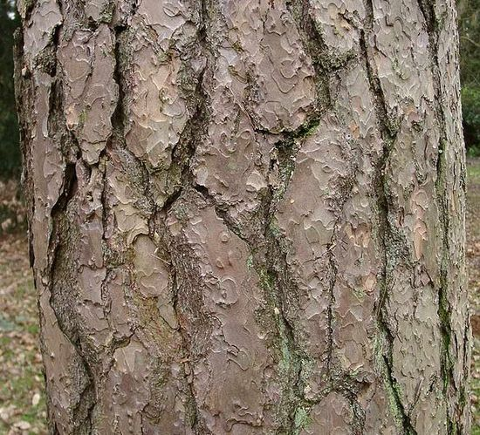
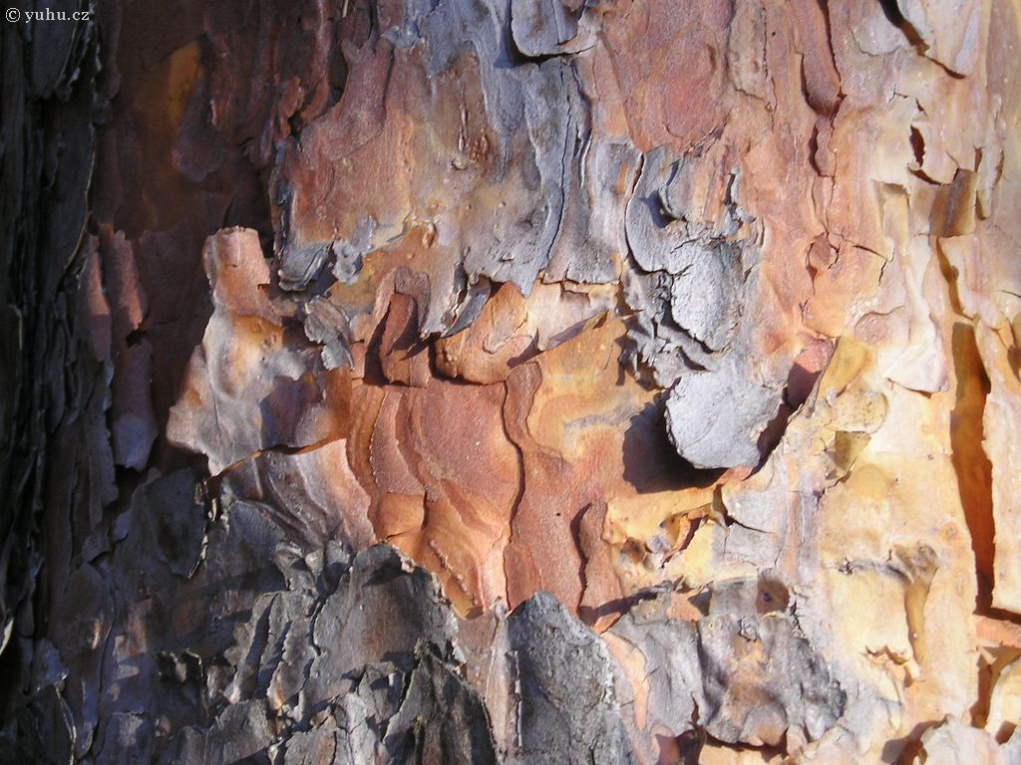
kůra je v dolní části kmene rozbrázděná a šedohnědá, v horní části kmene a na větvích je rezavá
kůra v dolní části kmene
kůra v horní části kmene

Slide 7
jehlice jsou ve svazku po dvou

Slide 8
šišky mají kuželovitý tvar, jsou krátké a tvrdé
opadávají v celku a obsahují křídlatá semena
Samčí a samičí šištice

Slide 9
dřevo borovice je měkké a pružné
dobře odolává vodě a vlhkosti
Zpracovává se na desky a trámy, které se používají k výrobě nábytku
dřevo z větví slouží jako palivo

Slide 10
příbuzné druhy borovice lesní: borovice černá, limba, vejmutovka, kleč, blatka…

Slide 11
Zdroje:
http://images.google.com/imgres?q=k%C5%AFra+borovice+lesn%C3%AD&hl=cs&biw=1280&bih=929&tbm=isch&tbnid=eIf82AgTfTnwdM:&imgrefurl=http://fotky.yuhu.cz/2007/11/kura-borovice.html&docid=EARo_o3ed4KDpM&imgurl=http://fotky.yuhu.cz/uploaded_images/borovice-kura-2-727163.jpg&w=1024&h=768&ei=7gPsT6fCNYrvsgavpYCBBg&zoom=1&iact=hc&vpx=495&vpy=142&dur=339&hovh=194&hovw=259&tx=105&ty=214&sig=109817087447237480948&page=1&tbnh=123&tbnw=164&start=0&ndsp=31&ved=1t:429,r:2,s:0,i:75
Texty vlastní

Slide 12
Základní údaje o DUM
Autor DUM: Miloslava Bucharová, Základní škola a Mateřská škola Jivina, Jivina 9 294 14
Období vytvoření DUM: 1. a 2. pololetí šk. roku 2010/2011
Ročník: čtvrtý
Vzdělávací oblast: Člověk a jeho svět
Vzdělávací obor: Přírodověda
Tematický okruh : Lesní stromy
Téma: Borovice lesní
DUM byl vytvořen jako doprovodný materiál pro prezentaci a procvičování v předmětu přírodověda ve čtvrtém ročníku ZŠ. Je určen k prezentaci pomocí datového projektoru nebo předvedení na monitorech žáků.
Lze ho využít i pro procvičování do žákovských sešitů , stejně tak ho lze zaslat mailem žákům, kteří v době procvičování učiva chyběli.

Slide 13
Použité zdroje:
Texty vlastní
http://www.google.cz/imgres?imgurl=http://www.dreviny-okrasne.cz/foto/jehlicnany/pin_sil.jpg&imgrefurl=http://www.dreviny-okrasne.cz/jehlicnany/borovice/pinus-silvestris&h=600&w=450&sz=81&tbnid=vN1-kkJ2-AJ5OM:&tbnh=97&tbnw=73&prev=/search%3Fq%3Dborovice%2Blesn%25C3%25AD%26tbm%3Disch%26tbo%3Du&zoom=1&q=borovice+lesn%C3%AD&usg=__GKRoohpLd4EwMQXTqqMFJsjP6wo=&docid=anDNuePaQGEFcM&hl=cs&sa=X&ei=wTTsT8qUO4iD4gTkmNWWBQ&ved=0CGwQ9QEwBQ&dur=1289
http://www.google.cz/imgres?q=borovice+lesn%C3%AD+k%C5%AFra&hl=cs&sa=X&qscrl=1&nord=1&rlz=1T4SKPT_csCZ432CZ432&biw=1366&bih=566&tbm=isch&prmd=imvns&tbnid=7dGDpOvyrbwpOM:&imgrefurl=http://wiki.rvp.cz/Kabinet%252FObrazky%252F0.Biologicka_klasifikace%252F%25C5%2598%25C3%25AD%25C5%25A1e%253A_rostliny_(Plantae)%252Foddeleni_nahosemenne%252Ftrida_jehlicnany%252Frad_borovicotvare%252Fceled_borovice%252FBorovice_lesn%25C3%25AD&docid=Pf5M2XSwSLdMIM&imgurl=http://wiki.rvp.cz/%2540api/deki/files/1037/%253D660px-PinusSylvestrisBole.jpg%253Fsize%253Dwebview&w=550&h=499&ei=HDXsT5OrL4Sh-QaRhrHGBQ&zoom=1&iact=hc&vpx=80&vpy=124&dur=574&hovh=214&hovw=236&tx=121&ty=133&sig=114533215659036885712&page=1&tbnh=108&tbnw=119&start=0&ndsp=25&ved=1t:429,r:0,s:0,i:72
http://www.google.cz/imgres?q=borovice+lesn%C3%AD+k%C5%AFra&hl=cs&sa=X&qscrl=1&nord=1&rlz=1T4SKPT_csCZ432CZ432&biw=1366&bih=566&tbm=isch&prmd=imvns&tbnid=eIf82AgTfTnwdM:&imgrefurl=http://fotky.yuhu.cz/2007/11/kura-borovice.html&docid=EARo_o3ed4KDpM&imgurl=http://fotky.yuhu.cz/uploaded_images/borovice-kura-2-727163.jpg&w=1024&h=768&ei=HDXsT5OrL4Sh-QaRhrHGBQ&zoom=1

